Slide 1








Taller EduBasica (II)
Granada, marzo 2017

Slide 2



Taller EduBasica (II)

Slide 3

Taller EduBasica (II)

Slide 4
Taller EduBasica (II)
www.practicasconarduino.com/
https://github.com/leobotmanuel/EduBasica
Prácticas en el aula
http://www.practicasconarduino.com/manualrapido/
Video montaje EduBasica
https://www.youtube.com/watch?v=OG5RQnMbqs8

Slide 5
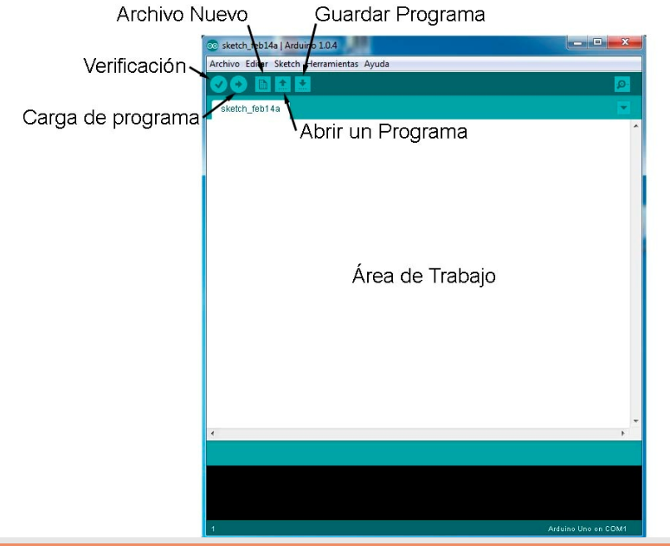
Taller EduBasica (II)
Entorno de programación (IDE)

Slide 6

Taller EduBasica (II)
Estructura de programa

Slide 7

Taller EduBasica (II)
Esquemático de EduBasica

Slide 8
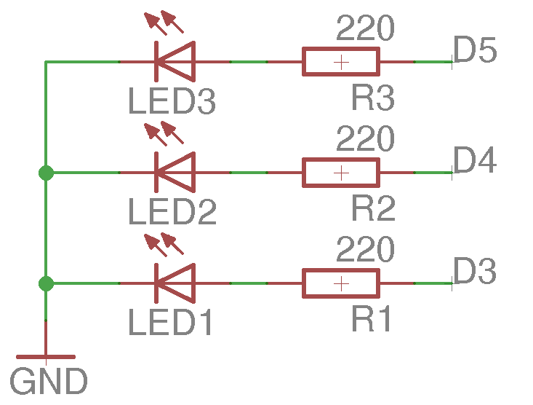
Taller EduBasica (II)
Salidas Digitales
Programas de test:
- test00_blink.ino
- test01_leds.ino
Actividades:
- Programar secuencias con tiempos diferentes.

Slide 9
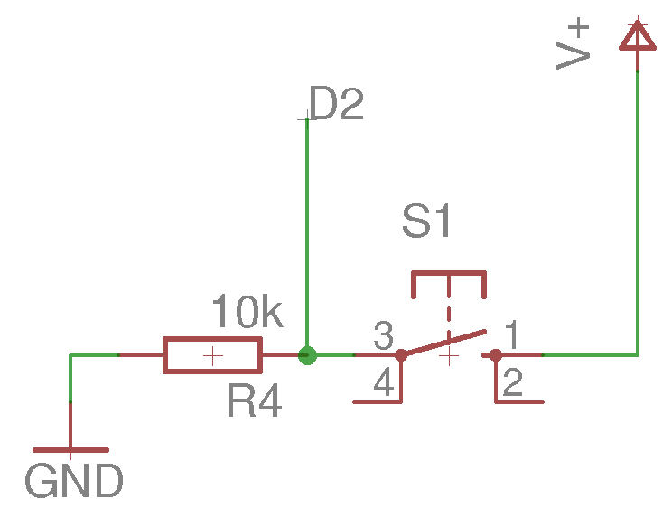
Taller EduBasica (II)
Entrada Digital
Programas de test:
- test02_pulsador.ino
Actividades:
- Programar secuencias cambiantes al pulsar el pulsador.
- Semáforo activado con el pulsador.

Slide 10
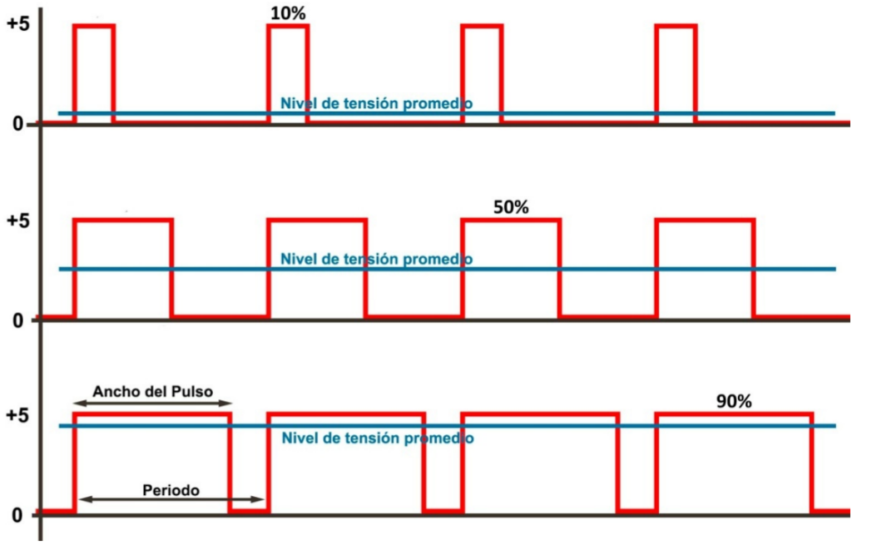
Taller EduBasica (II)
Salidas Analógicas
La aplicación de la señal PWM ( señal ~ 500Hz) se ve con las entradas analógicas.

Slide 11
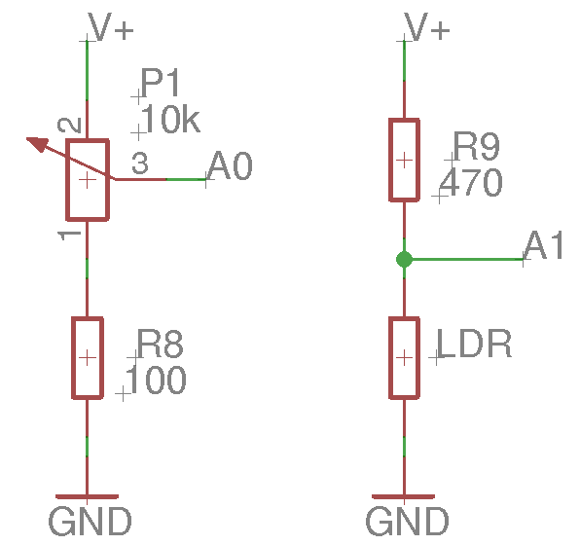
Taller EduBasica (II)
Entradas Analógicas
Programas de test:
- test03_potenciometro.ino
- test04_LDR.ino
Actividades:
- Programar el encendido de un led con el LDR (día-noche).

Slide 12
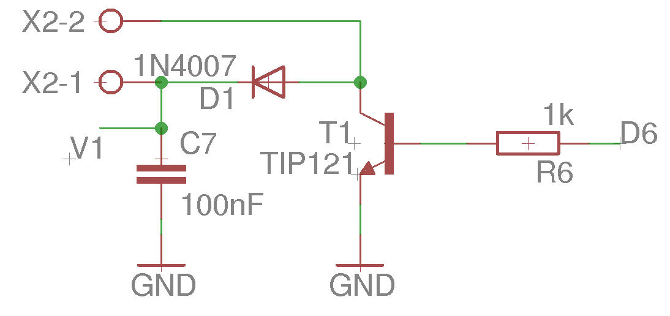
Taller EduBasica (II)
Salida de potencia
Programas de test:
- test05_Transistor.ino
Actividades:
- Programar el control de giro del motor dc con el potenciómetro.

Slide 13
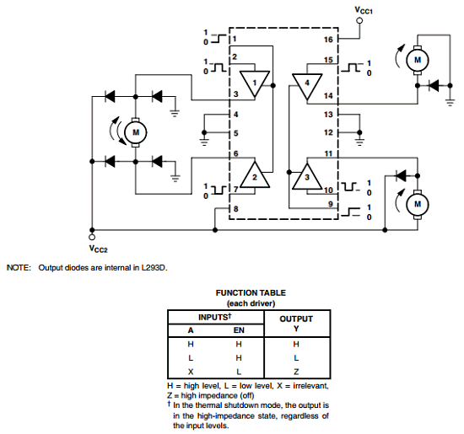
Taller EduBasica (II)
L293. Integrado de control de motores

Slide 14
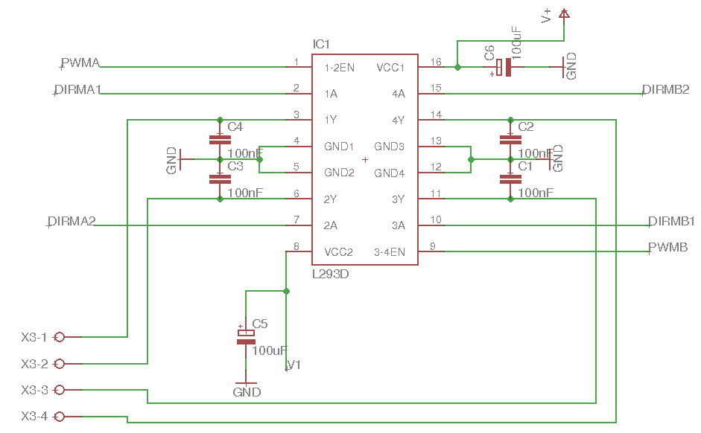
Taller EduBasica (II)
L293. Integrado de control de motores
Programas de test:
- test06_MotorA.ino
- test07_MotorB.ino
Actividades:
- Programar el control de sentido de giro de los motores con el pulsador.
- Programar el control de velocidad de los motores con el potenciómetro.

Slide 15
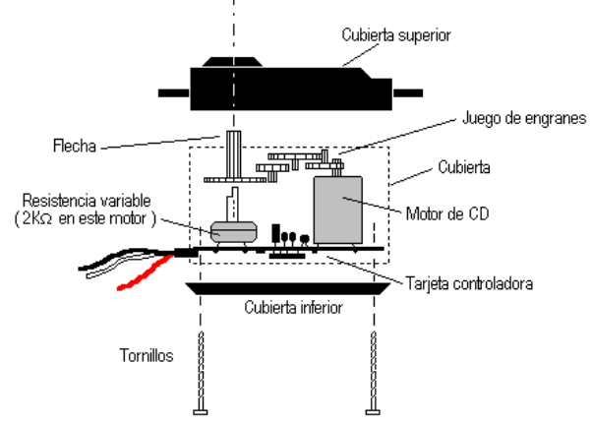
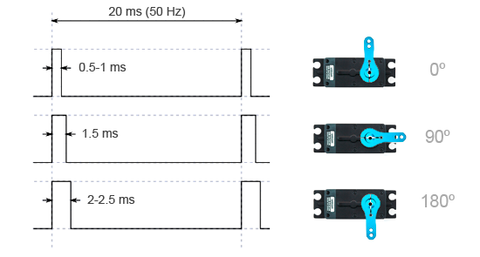
Taller EduBasica (II)
Servomotores.
Fuente: - Servomotor
- Servomotor de rotación continua
Programas de test:
- test09_ServoPin7.ino
- test10_ServoPin7pot.ino
Actividades:
- Investigar el funcionamiento del servomotor de rotación continua.
- Programar el control del servomotor de rotación continua.

Slide 16
Taller EduBasica (II)
MUCHAS GRACIAS
clubroboticagranada.esy.es
Ponentes:
Manuel Hidalgo. manuel.leobot@gmail.com
Fernando Anel. redandaluza@roboticaytecnologia.org

